Slide 1
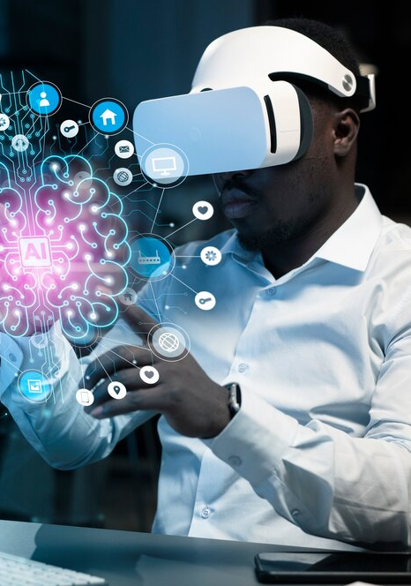
Machine Learning
PTI411
Sesi 14
Tantangan dalam
Machine Learning

Slide 2

Dr. Rahmat Budiarsa, S.Kom.
8482
rahmat.budiarsa@esaunggul.ac.id

Slide 3
Pengenalan Machine Learning
Supervised Learning vs Unsupervised Learning
Algoritma Supervised Learning
Algoritma Unsupervised Learning
Supervised Learning: Classification dan Regresi
Supervised Learning: Decision Tree (DT)
Supervised Machine Learning Algorithm: Support Vector Machine (SVM)

Slide 4
Supervised Learning: Neural Network (Deep Learning)
Supervised Learning: K-Nearest Neighbor
Unsupervised Learning: Clustering
Unsupervised Learning: Principal Component Analysis
Fitur Representasi dan Rekayasa Data
Evaluasi dan Perbaikan Model
Tantangan dalam Machine Learning

Slide 5
Setelah mempelajari materi pada sesi ini, diharapkan mahasiswa:
Mampu menjelaskan apa saja tantangan dalam ML
Mampu menjelaskan siapa saja yang terlibat dalam regulasi ML
Mampu menjelaskan siapa saja yang harus bertanggungjawab dalam penggunaan ML

Slide 6

TANTANGAN DALAM MACHINE LEARNING

Slide 7

Tantangan dalam ML
Dalam jenis ML apa pun, harus dipertimbangkan beberapa hal penting tentang:
bagaimana memutuskan,
kapan akan mengaturnya,
siapa yang harus mengaturnya dan setiap model yang dihasilkan oleh suatu algoritma disusun,
bagaimana merancang peraturan yang diterapkan pada pengembangan dan penggunaannya.

Slide 8
HETEROGENITAS
Salah satu sumber terpenting heterogenitas pembelajaran mesin berasal dari beragamnya kegunaannya.
Penggunaan ML sangat bervariasi. Pertimbangkan contoh kecil cara berbagai entitas menggunakan algoritma pembelajaran mesin pada halaman berikut.

Slide 9
Contoh Heterogenitas ML

Slide 10
HETEROGENITAS ML
Platform media sosial menggunakannya untuk memilih dan merekomendasikan konten untuk pengguna;
Departemen radiologi rumah sakit menggunakannya untuk mendeteksi kanker pada pasien;
Perusahaan kartu kredit menggunakannya untuk mengidentifikasi fraud;
Maskapai penerbangan komersial menggunakannya untuk mengoperasikan pesawat dengan sistem uji coba otomatis;

Slide 11

CHATGPT
ChatGPT saat ini, misalnya, berjalan pada model yang sangat berbeda dari model bahasa sebelumnya, dan hanya akan diperbarui, ditingkatkan, dan dimodifikasi berulang kali di tahun-tahun mendatang. Beberapa algoritma, performanya dapat terus berkembang seiring dengan ditemukan dan diprosesnya data baru.

Slide 12
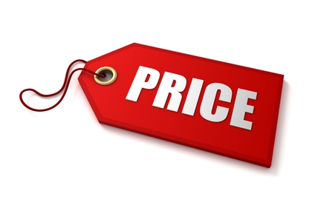
Beberapa contoh penerapan ML yang membutuhkan regulasi
Algoritma pembelajaran mesin yang digunakan sebagai bagian dari sistem penetapan harga otomatis oleh pengecer online, misalnya, dapat berkontribusi terhadap perilaku anti-persaingan di pasar.

Slide 13

Beberapa contoh penerapan ML yang membutuhkan regulasi
Algoritma pembelajaran mesin yang digunakan dalam perawatan medis dan produk konsumen dapat berkontribusi terhadap hal tersebut. asimetri informasi yang biasanya membenarkan peraturan perlindungan konsumen.

Slide 14
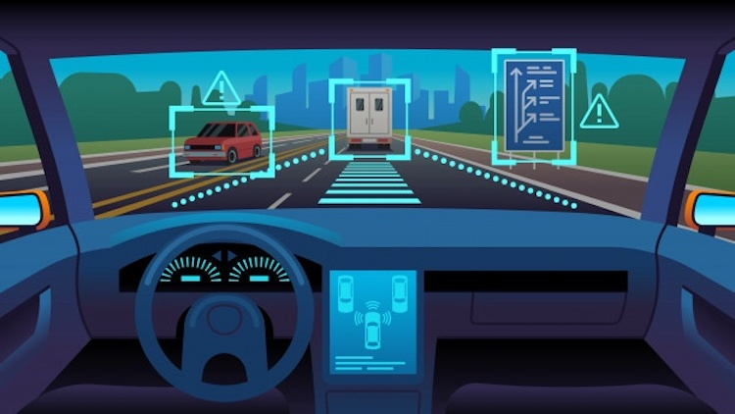
Beberapa contoh penerapan ML yang membutuhkan regulasi
Algoritma ML yang digunakan untuk kendaraan tanpa sopir dapat menjamin keselamatan pejalan kaki yang berada pada risiko yang lebih tinggi akibat mobil tanpa pengemudi.

Slide 15
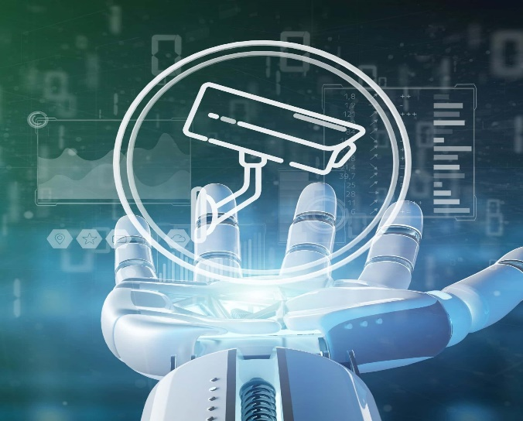
Masalah lain
Privasi adalah masalah hak-hak sipil lainnya yang sering diangkat dalam konteks seruan regulasi pembelajaran mesin. Salah satu kekhawatirannya adalah melindungi informasi pribadi yang terkandung dalam data ekstensif yang digunakan oleh algoritma ini – serta memastikan adanya pemberitahuan atau persetujuan individu terhadap penggunaan informasi tersebut.

Slide 16
SIAPA YANG HARUS MENGATUR PEMBELAJARAN MESIN?
Banyaknya cara algoritma pembelajaran mesin saling terkait dengan permasalahan yang berbeda-beda, banyak di antaranya telah ditangani oleh badan pengawas yang ada, tidak mengherankan jika regulator yang ada sejauh ini telah memimpin dalam menanggapi potensi masalah terkait untuk pembelajaran mesin.
Di Departemen Perhubungan USA (NHTSA), misalnya, telah mengeluarkan pedoman peraturan bagi produsen mobil mengenai penilaian keselamatan untuk teknologi kendaraan otonom. NHTSA memerintahkan produsen tersebut untuk mengajukan laporan tentang kecelakaan yang melibatkan kendaraan otonom mereka.
Sebagai contoh, NHTSA mendesak Tesla untuk menarik kembali lebih dari 350.000 kendaraannya karena masalah keselamatan terkait perangkat lunak bantuan pengemudinya.

Slide 17
KETERLIBATAN PEMERINTAH SEBAGAI REGULATOR
Kantor Ilmu Pengetahuan dan Teknologi Gedung Putih dan Konferensi Administratif Amerika Serikat maupun Pemerintah federal juga telah mendirikan Pusat Keunggulan AI di dalam Administrasi Pelayanan Umum.
Hal ini memerlukan pembangunan infrastruktur teknologi internal regulator dan sumber daya manusia yang memiliki keahlian di bidang ilmu data.
Hal ini juga berarti menemukan cara untuk terlibat dan mengumpulkan informasi dari industri. Industri, pada akhirnya, akan berada pada posisi terbaik untuk mengetahui lebih banyak tentang algoritma mereka dan bagaimana algoritma tersebut digunakan.
Regulator tidak dapat menghindari keterlibatan aktif dengan industri jika mereka ingin mengadopsi pendekatan regulasi yang cerdas.

Slide 18
MENGATUR PEMBELAJARAN MESIN DENGAN PEMBELAJARAN MESIN?
Mungkin gagasan tentang robot pengatur tampak sedikit khayalan , namun hal ini sudah menjadi kenyataan, meskipun dalam cara yang tampak biasa saja. Sistem regulasi otomatis sudah digunakan di salah satu tempat yang paling dikenal dalam kehidupan sehari-hari: jalan raya.
Beberapa kota di Amerika Serikat telah memasang pembuat aturan otomatis dan penegak aturan di jalan-jalan dan jalan raya mereka untuk mengoptimalkan arus lalu lintas.

Slide 19
MMEMENUHI TANTANGAN HETEROGENITAS
Heterogenitas pembelajaran mesin menimbulkan tantangan terbesar bagi regulator. Bentuk algoritma yang bervariasi, kegunaan yang beragam, dan sifat dinamisnya membuat sebagian besar strategi regulasi konvensional menjadi ketinggalan jaman.
Tradisi badan pengatur yang menetapkan dan kemudian menerapkan perintah umum yang kaku tidak akan cocok dengan dunia yang memiliki alat digital yang berkembang pesat dan sangat beragam.

Slide 20
PENUTUP

Slide 21
“Mengatur pembelajaran mesin dengan baik harus memanfaatkan keahlian dari berbagai lembaga pengatur yang dapat menargetkan berbagai manfaat pembelajaran mesin. Hal ini melibatkan Pemerintah, Industri, dan Masyarakat”

Slide 22
Terima Kasih

